Slide 1
LeNet

Slide 2
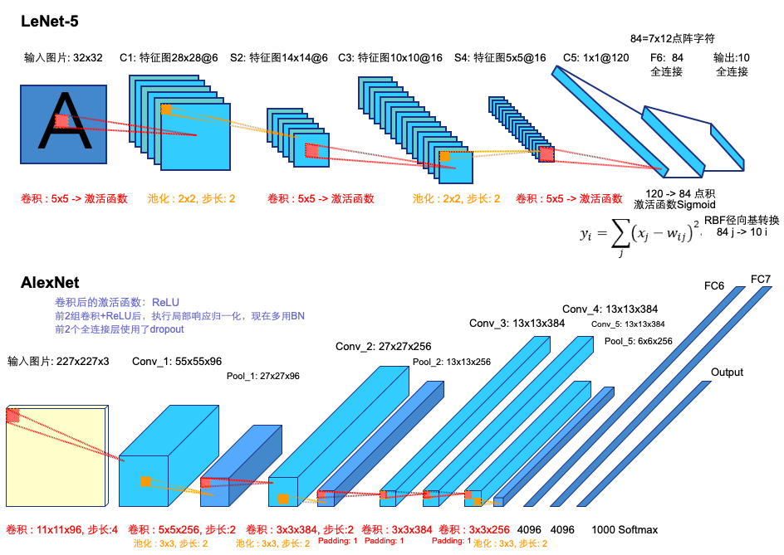
LeNet & AlexNet

Slide 3
VGG16
max pool 4
特征图
14x14x512
max pool 5
特征图
7x7x512
conv4特征图
28x28x512
conv5特征图
14x14x512
卷积后的激活函数都是ReLU
每层全连接后都用ReLU，前两层Dropout
max pool 3
特征图
28x28x256
conv3特征图
56x56x256
输入图像
224x224x3
conv1特征图
224x224x64
max pool 1
特征图
112x112x64
conv2特征图
112x112x128
max pool 2
特征图
56x56x128
FC 4096
FC 4096
FC 1000+Softmax
conv5_1
3x3x512@1
conv5_2
3x3x512@1
conv5_3
3x3x512@1
max pooling
2x2@2
conv1_1
3x3x64@1
conv1_2
3x3x64@1
max pooling
2x2@2
conv2_1
3x3x128@1
conv2_2
3x3x128@1
max pooling
2x2@2
conv4_1
3x3x512@1
conv4_2
3x3x512@1
conv4_3
3x3x512@1
max pooling
2x2@2
conv3_1
3x3x256@1
conv3_2
3x3x256@1
conv3_3
3x3x256@1
max pooling
2x2@2

Slide 4
VGG19
max pool 4
特征图
14x14x512
max pool 5
特征图
7x7x512
conv4特征图
28x28x512
conv5特征图
14x14x512
卷积后的激活函数都是ReLU
每层全连接后都用ReLU，前两层Dropout
max pool 3
特征图
28x28x256
conv3特征图
56x56x256
输入图像
224x224x3
conv1特征图
224x224x64
max pool 1
特征图
112x112x64
conv2特征图
112x112x128
max pool 2
特征图
56x56x128
FC 4096
FC 4096
FC 1000+Softmax
conv5_1
3x3x512@1
conv5_2
3x3x512@1
conv5_3
3x3x512@1
max pooling
2x2@2
conv1_1
3x3x64@1
conv1_2
3x3x64@1
max pooling
2x2@2
conv2_1
3x3x128@1
conv2_2
3x3x128@1
max pooling
2x2@2
conv5_4
3x3x512@1
conv4_1
3x3x512@1
conv4_2
3x3x512@1
conv4_3
3x3x512@1
max pooling
2x2@2
conv3_1
3x3x256@1
conv3_2
3x3x256@1
conv3_3
3x3x256@1
conv3_4
3x3x256@1
max pooling
2x2@2
conv4_4
3x3x512@1

Slide 5

OverFeat
AlexNet 特征提取

Slide 6



RCNN
图像仿射扭曲
SVM
class
227x227x3
3. CNN提取特征向量
1. 输入图像
2. 提取区域小图（~2K）
4. 对小图分类
pool5: 6x6x256 = 9216 维
6.5% / 15% 非零
fc6: 4096 维
71.2% / 20% 非零
fc7: 4096 维
100% / 20% 非零
删除旧分类器Softmax
每一类都训练一个
二值SVM分类器（物体+背景）
分类 + 定位 + 检测
SVM分类器 BoundingBox回归器优化定位 多个分类器
选择性搜索（Selective Search）
预训练分类卷积网络 + 定位问题微调

Slide 7





SPPnet
Spatial Pyramid Pooling 空间金字塔池化
生成固定长度的特征向量，与输入图片的大小和尺度无关
...
SVM
5x5@步长4
16x256-d
...
4x256-d
conv_5
特征图
区域小图执行SPP
7x7@步长6
将输入图片的区域小图 映射到
conv_5 的特征图对应的区域小图上
窗口的左上/右下 对应 特征图窗口的像素点
选择合适的偏移量
固定
长度
256-d
13x13@步长13
Max Pooling @ 256 depth

Slide 8


Fast-RCNN
ROI 池化层
只取一个 pooling layer
ROI pooling
可以看做SPP的一个特例
conv5 特征图

Slide 9
FCN 全卷积网络

Slide 10







Faster-RCNN
原图ROI 投射回 特征图
7x7x512
① 预训练网络
生成特征图
RPN
全卷积网络
7x7x512
37
ROIs
ROI Pooling
7x7x512
② 训练 RPN, 生成
2分类器 & bbox回归器
7x7x512
50
特征图ROI池化
7x7x512
box 坐标
bbox特征图
预测出
50x38x36
RPN_to_rois
1x1 conv
4*K 输出通道
卷积特征图
输出通道数
3x3 conv
512 输出通道
有物体: P > 0
无物体: P = 0
Loss
Function
NMS
iou
③ 训练 ROI Head, 生成
2分类器 & bbox回归器
conv
3x3x512@1
1x1 conv
2*K 输出通道
正样本: IOU >0.7
负样本: IOU <0.3
物体概率
分类特征图
生成 Anchor Boxes
128
512
256
50x38=1900
经过CNN后，2图尺度相差 16 倍
conv特征图Anchor投射回原图像,
特征图像素点作为原图Anchor Box 中心点
中心点
3尺度 & 3比例
3x3=9
Anchor Box
在原图中的显示
原图中所有的
Anchor Box
1900 x 9 = 17100
3尺度 x 3比例，
可以覆盖800x600原图像中
几乎所有物体外框

Slide 11
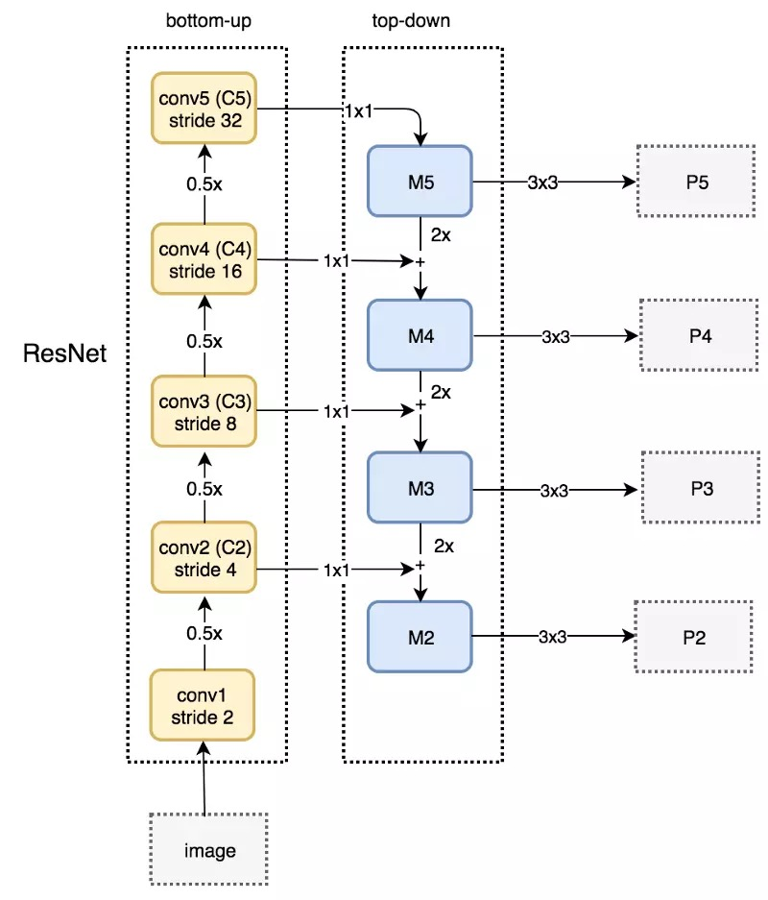

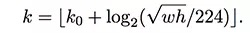
FPN 特征金字塔网络
1x1卷积改变通道大小
3x3卷积将两张特征图合并，防止失真
元素相加
FPN作为特征提取器
RPN生成ROIs
根据ROI的宽和高选择特征图

